Slide 1


Teaching Tomorrow's Cloud Workforce Today

Slide 2
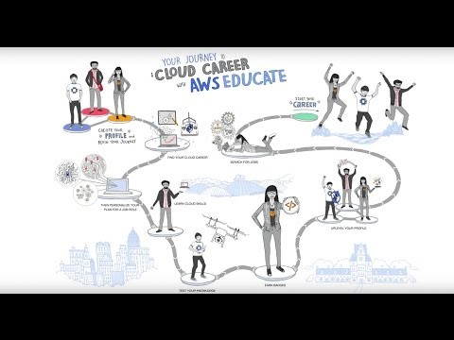
Let’s Watch a Video First!

Slide 3


So What is AWS Educate?
AWS Educate 是一套完整的線上學習雲端課程平台，為學生提供了多種免費的雲端就業途徑(Cloud Career Pathway)學習課程，讓他們能夠在完成課程學習，線上練習，測驗，及最後的期末專案之後，獲得專業的AWS Educate結業證書和徽章，以此證明學生擁有此雲端技能並能夠在工作中運用。此計畫提供學生與教師完全免費的線上資源。

Slide 4





AWS Educate program benefits
來自全球的教師與學生共同參與
更進步的授課形式及國際化課程內容
協助學生開發應用程序與創業就業
加速職業的發展機會，企業朝聘的渠道，與填補雲端相關工作職缺
提供積分讓學生與教師可免費使用AWS的服務
提供雲端相關主題與AWS服務項目的線上實作平台與專業培訓
由重點教授和AWS共同開創與提供開放性課程內容
雲端就業途徑(Cloud Career Pathway)學習課程協助學生連接到相關未來職業工作
JOBS*
AWS徵才公佈欄能夠讓學生獲取頂尖科技公司的徵才通報並找到合適的雲端工作
*AWS Educate 徵才公佈欄 (Job Board) 適合18歲以上的學生使用
Notes:
Positively impact students around the world
Curriculum change
Student app development and entrepreneurship
Accelerate career opportunities and corporate hiring pipeline

Slide 5
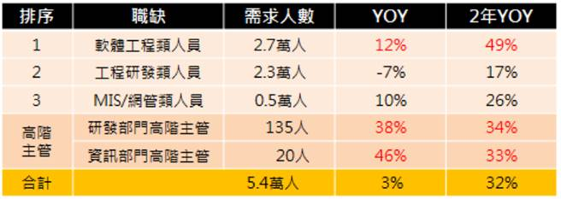
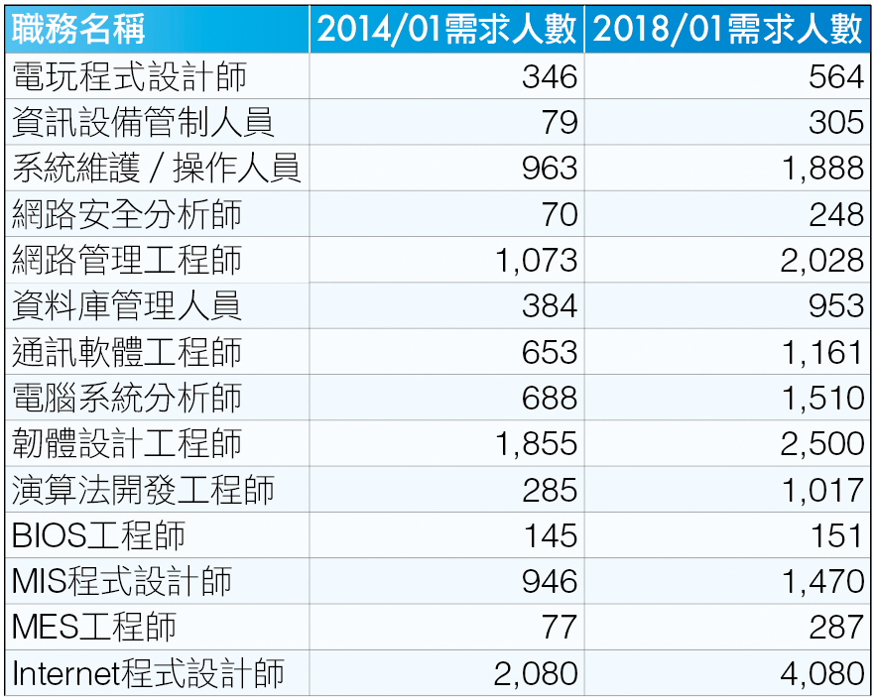
全球科技人才趨勢
數據提供: 104人力銀行

Slide 6

Cloud Career Pathway 雲端就業途徑
Cloud Career Pathway (雲端就業途徑)可以讓學生在1個初級+11個需求最高的職業中多種學習途徑上自訂進度，充分發揮自己的雲計算知識。每個途徑都包含教學內容、測驗和最後的期末專案。完成學習後，學生可以獲得 AWS Educate 結業證書或 AWS Educate徽章。年紀較輕的學生(14 -17 歲) 可以獲得基本的雲端訓練課程，而所有學生都可以使用 AWS 資源進行練習。

Slide 7
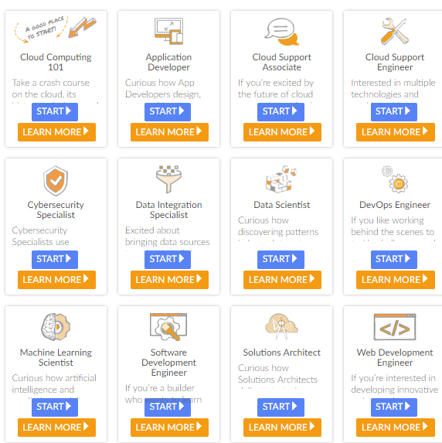
選擇你想學的Cloud Career Pathway。你可以先點選「LEARN MORE」了解課程內容，再點選「START」開始 (請允許彈出式視窗)。
如果你只是想對cloud computing有基礎概念，可學習「Cloud Computing 101」；如果你想具有基礎的雲端運算的工作技能，可學習「Cloud Support Engineer」。
現在學生只要學習完「Cloud Support Engineer」
Career Pathway 得到認證徽章，就有機會來
亞馬遜AWS面試實習生或是正職
(面試時一定會問到AWS Educate 和
Cloud Support Engineer Career Pathway
的相關問題)!!!

Slide 8



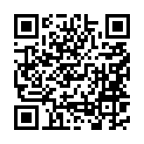
加入 AWS Educate
遨遊雲端 錦繡前程
為學生:
  提供多至12種免費的雲端就業途徑 (Cloud Career Pathway) 學習課程及線上練習。
  完成學程後可獲得專業的AWS Educate結業證書和徽章，以此證明學生擁有此雲端技能並能在工作中運用
  學生至多可獲得免費的$100美元積分(積分為每年更新制)
  提供AWS徵才公佈欄，讓學生獲取頂尖科技公司徵才通報並找到合適的雲端工作
  新增的Classroom功能，讓教師可以輕鬆地把自己課堂中的學生都加到屬於自己的平台中；不僅能夠有效的管理自己的學生，還能穰每位學生都額外多獲得$50美元的AWS額度來做使用
  提供AWS Technical Essentials 線上培訓課程(價值$600美元)
掃QR Code立即加入!

Slide 9

What's AWS Educate Program All About? Hear It from Students & Educators
D

Slide 10
謝謝您的觀看
AWS Educate 歡迎您加入這項計畫，與超過 1500 所機構和數十萬名學生一起遨遊這個雲端技術加強平台及課程，探索前途無限光明的雲端職涯！

Slide 11
AWS Cloud Credits for Research

Slide 12

自2009年以來，AWS就一直通過Cloud Credits for Research計畫來支持全球的研究計畫與項目
AWS深深相信著，研究人員就是科技與技術持續進步與創新的關鍵驅動因素
AWS Cloud Credits for Research 旨在協助研究人員將他們的研究心血轉移到雲端上，以便他們以較低的成本加快創新速度

Slide 13
自2009年以來，AWS就一直通過Cloud Credits for Research計畫來支持全球的研究計畫與項目
AWS Cloud Credits for Research 全力支持從事下列研究的研究人員 --
構建可重複使用的工具，以促進他們未來的研究計畫與用以協助整個研究團隊和社群
執行測驗，概念驗證，與基準測試，來評估把研究工作和開放性數據轉移到雲端的功效
透過研討會或教學，更廣泛地為社會群眾提供雲端相關研究工作的負載與使用量之培訓

Slide 14
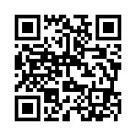
自2009年以來，AWS就一直通過Cloud Credits for Research計畫來支持全球的研究計畫與項目
如何申請?
請進入我們AWS Cloud Credits for Research官網填寫網路申請表
填寫申請表後，AWS 將進行評估並認可或是拒絕機構研究人員的學術研究提案，並依照您的研究提案和使用度要求給予金額不等的AWS促銷積分，用來使用AWS的服務。
提交申請表的季度截止日期為：3月31日，6月30日，9月30日和12月31日。決定通常魚季度截止日期後的2-3個月後公布並告知。
申請的研究人員在填寫申請表時請提供其機構頒發的電子郵件ID（.edu或.org），以加快驗證過程。
掃QR Code立即加入!

Slide 15
謝謝您的觀看

